Slide 1




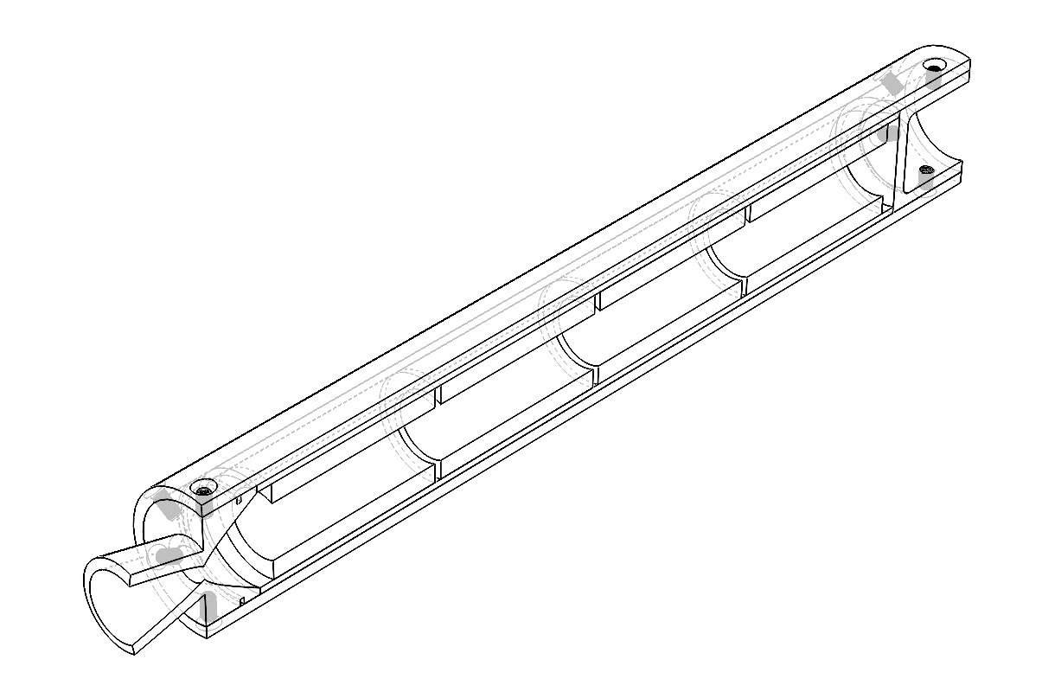
DYNX - HPRT R&D - Propulsión Programa Flammam
Presentación técnica
Motor cohete “Lucia V1”
29 de mayo del 2025, Pedro de Alba S/N, Niños Héroes, Ciudad Universitaria, 66455 San Nicolás de los Garza, N.L.

Slide 2
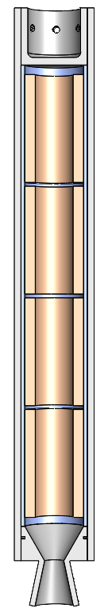
Agenda
Resumen ejecutivo
Antecedentes
Metodología
Puntos de diseño
Diseño a detalle
Factibilidad
Manufactura
Dibujos

Slide 3
[Propulsión – R&D] Motor de pruebas clasificación “H” – Resumen ejecutivo
Problemática
Desconocimiento en el diseño y manufactura de motores cohetes de combustible sólido presenta una barrera en el avance tecnológico del equipo.
Solución
Estudio teórico y consulta de bases de datos de motores cohete tipo H. Se implementaron conocimientos en una herramienta para el diseño de motores.
Valor
Romperá la primera barrera al experimentar con propelente sólido.
Resultados y próximos pasos
Se espera implementar los conocimientos adquiridos para el diseño de un motor tipo K o L.
Tipo | Tiempo comb. | MEOP | Temp. comb. | Masa cargada
H465 | 0.423 s | 5 MPa | 1361°C | 1.437 kg

Slide 4
Antecedentes
Primer cohete combustible solido
El lanzamiento más utilizado
Organizaciones (tripoli, nar)
Competencias
R.N.

Slide 5
Metodología – Puntos de diseño
Propuesta de motor H para uso en lanzamientos L1
Materiales asequibles, propelente muy documentado, safety factor muy alto
MEOP, material, dimensiones inic. Propuestas prop. Mecánicas iniciales
empuje T/W, tiempo comb, fijar diámetros por material
Condición de quemado, calculo de cartuchos para cobustion SS Kn necesario

Slide 6
Metodología – Puntos de diseño

Slide 7
Metodología – Diseño a detalle

Slide 8
Factibilidad – Manufactura

